Slide 1
Урок физической культуры с элементами футбола 8 класс
Разработала:
Крылова Ирина Викторовна
учитель высшей квалификационной категории по физической культуре

Slide 2
Цель урока:
Наблюдайте за вашим телом, если вы хотите, чтобы ваш ум работал правильно.
Декарт Р.
Научить правильной технике владения футбольным мячом.
Ударам по мячу на дальность
Остановке мяча внутренней стороной стопы

Slide 3
Задачи урока:
Образовательная:
Закрепить технику ведения мяча, остановку мяча подошвой и удар внутренней стороной стопы.
Научить учащихся технике выполнения удара наружной частью подъема на дальность.
Развивающая:
Способствовать развитию координации движений.
Развивать скорость, быстроту реакции, ловкость.
Укреплять сердечно - сосудистую систему средствами спортивных игр.
Воспитательная
Воспитывать силу воли, коллективизм.

Slide 4
Тип урока: обучающий
Метод проведения: индивидуальный, групповой, фронтальный, игровой.
Место проведения: спортивный зал.
Инвентарь: баскетбольные мячи, волейбольные мячи, футбольные мячи, теннисные мячи и ракетки, секундомер, гимнастические палки, магнитофон.

Slide 5
I. Подготовительная часть
Мотивация учебной деятельности:
Повторение техники удара внутренней стороной стопы по мячу, что лежит и что катится.
Повторить технику остановки мяча внутренней стороной стопы.
Закрепить технику жонглирования мячом правой и левой ногой, бедром, головой.

Slide 6
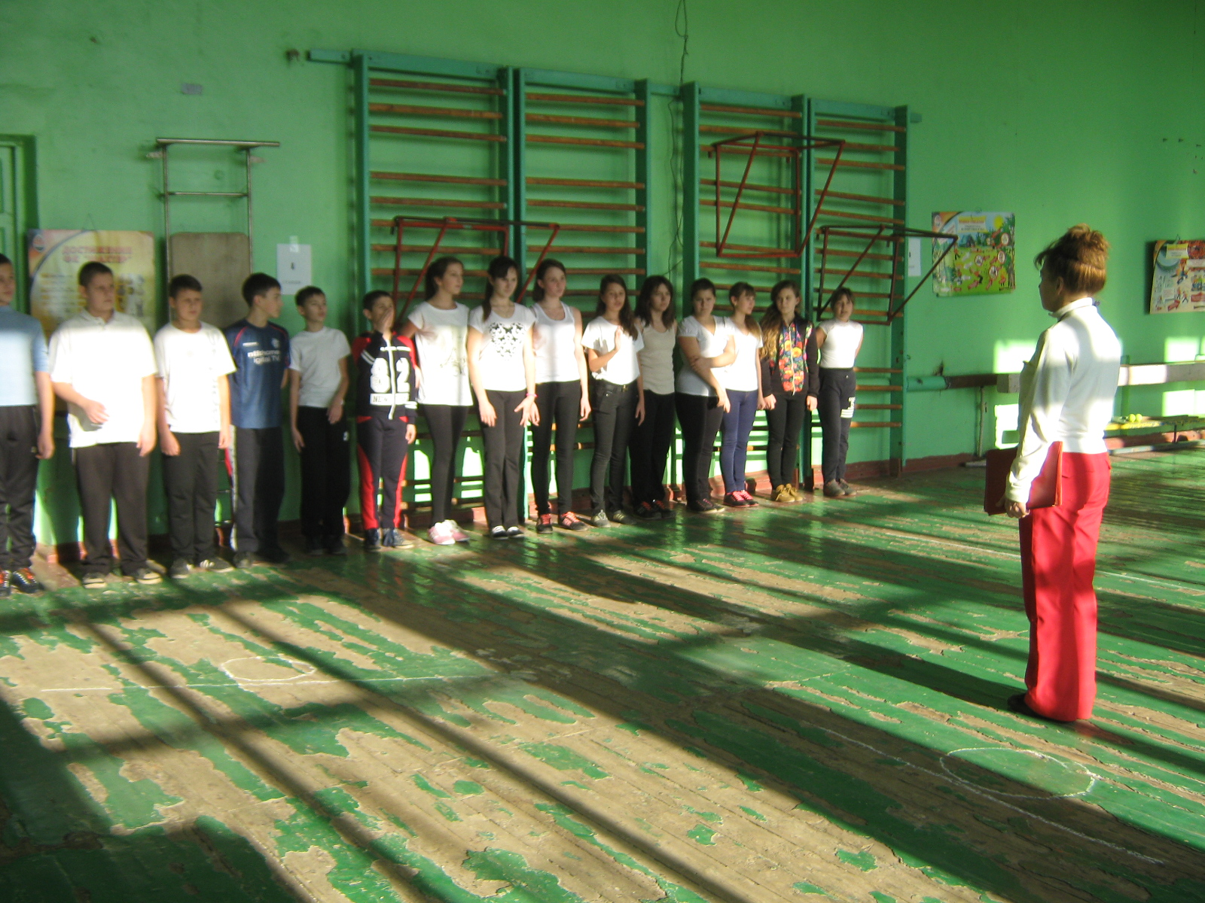
II. Организационный момент:
1. Построение.

Slide 7
2. Приветствие
3. Сообщение задач урока
Образовательная:
Закрепить технику ведения мяча, остановку мяча подошвой и удар внутренней стороной стопы
Научить учащихся технике выполнения удара наружной частью подъема.
Развивающая:
Способствовать развитию координации движений.
Развивать скорость, быстроту реакции, ловкость.
Укреплять сердечно - сосудистую систему средствами спортивных игр.
Воспитательная :
Воспитывать силу воли, коллективизм.
4. Инструктаж по технике безопасности

Slide 8
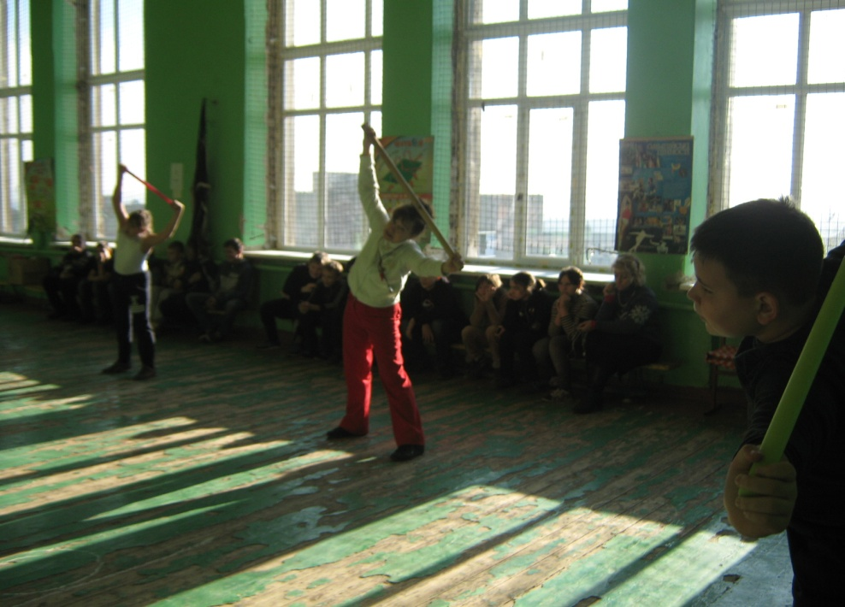
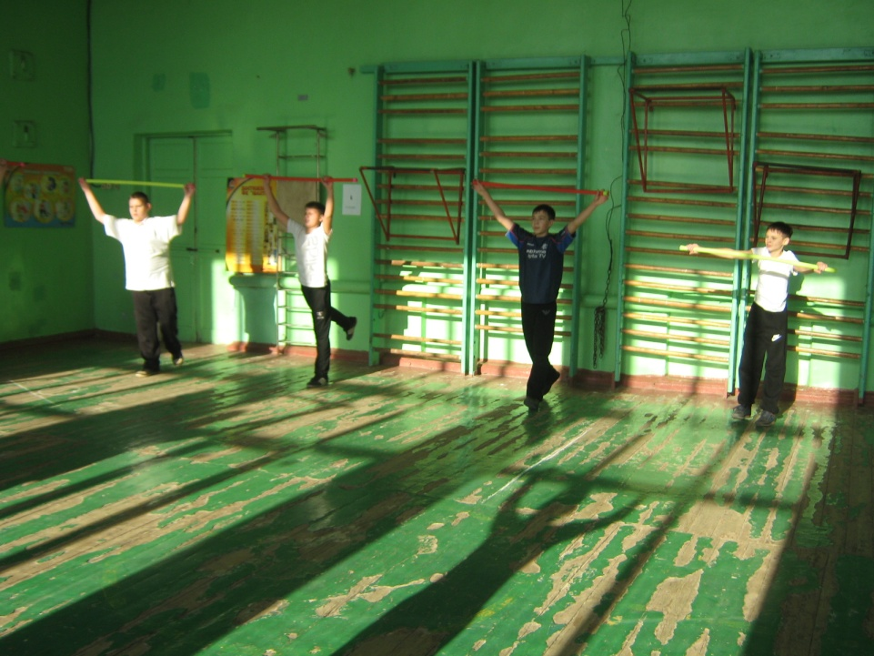
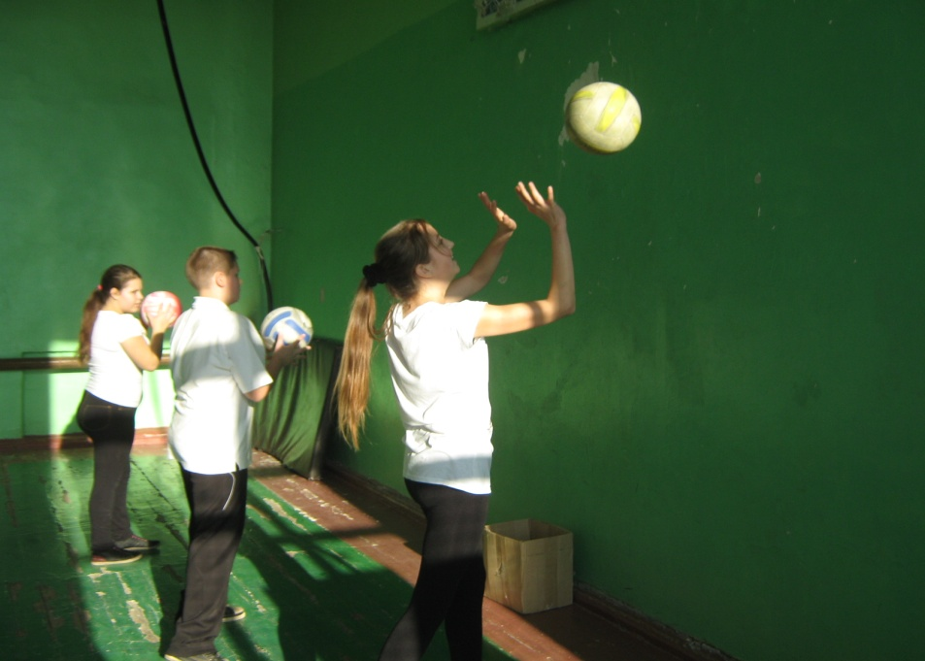
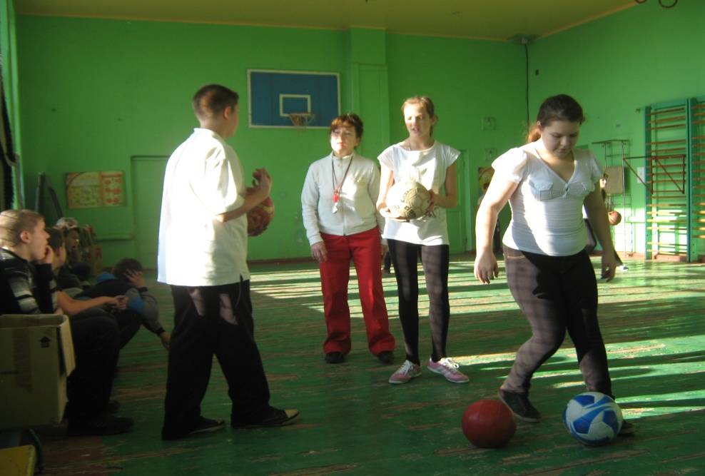
5. Разминка

Slide 9
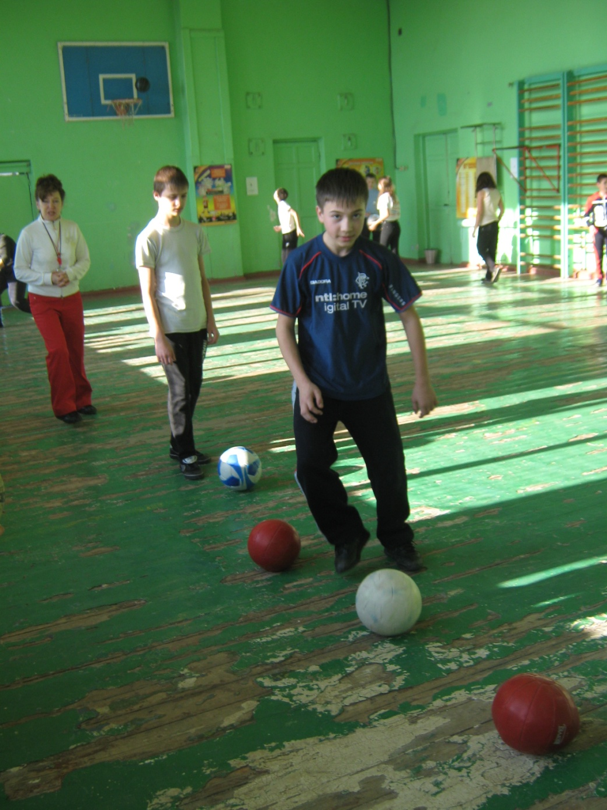
II. Основная часть
1.Остановка внутренней стороной стопы мяча, что летит:
а) мяч набрасывается партнёру двумя руками снизу. Он останавливает мяч, что летит, внутренней стороной обрабатывает его и набрасывает сам;
б) тоже самое в движении;
в) вбрасывание стопы, мяча из-за боковой линии партнёру, который должен остановить его, не давая упасть на землю (пол).

Slide 10
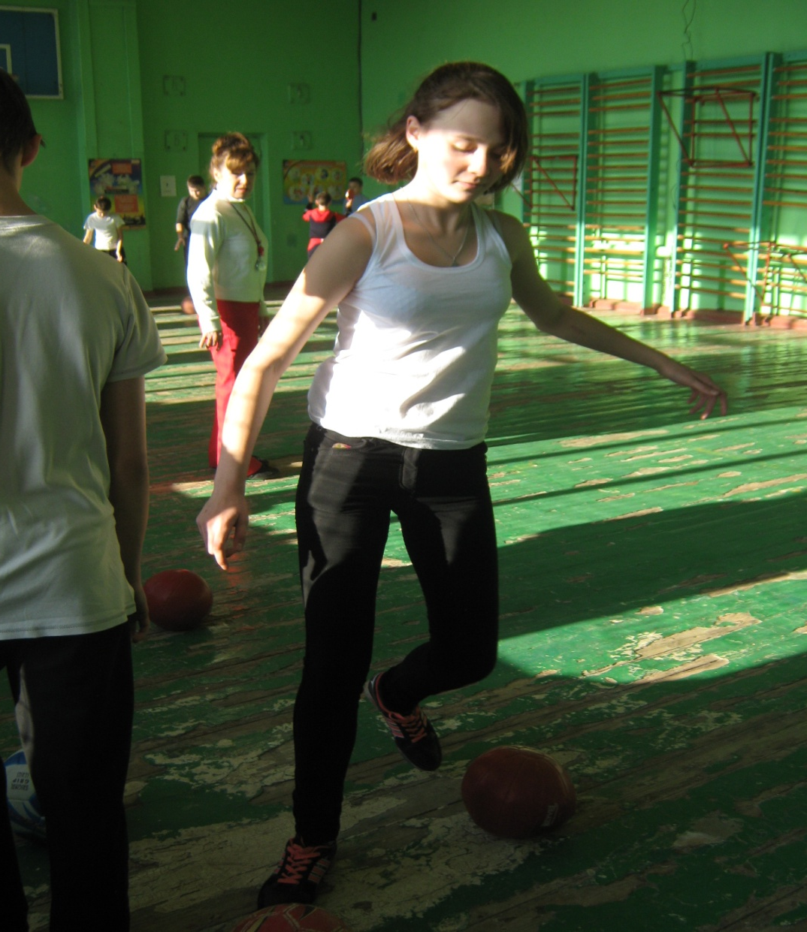
2. Удары по мячу на дальность:
а) удары с 3-5 шагов разбега
б) удары с 9 м на точность

Slide 11
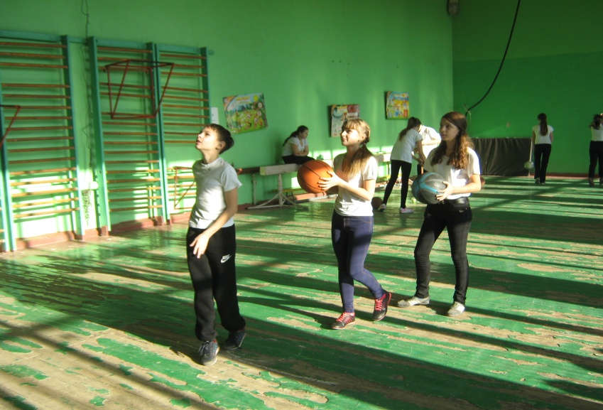
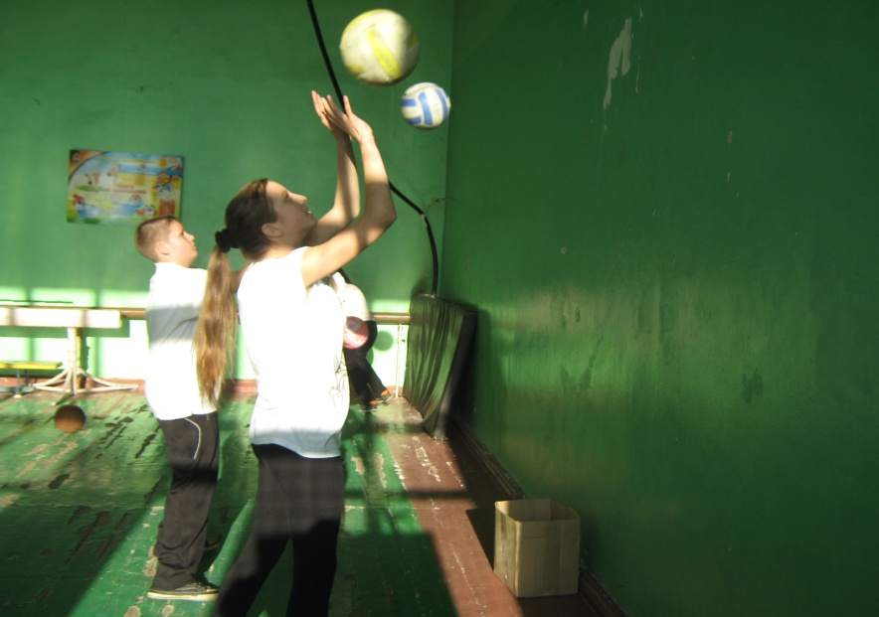
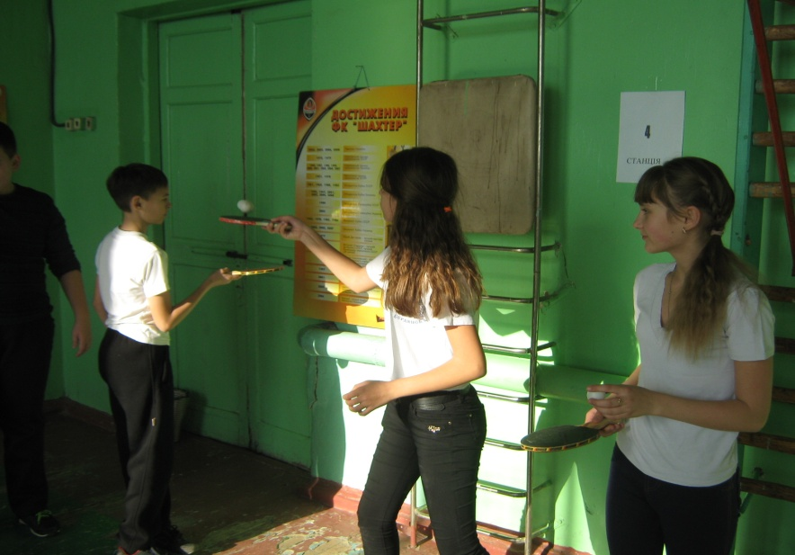
3. Подвижные игры с различными видами мячей:
а) ведение баскетбольного мяча
б) подачи волейбольного мяча у стены;
в) подбивание теннисного мяча ракеткой.

Slide 12
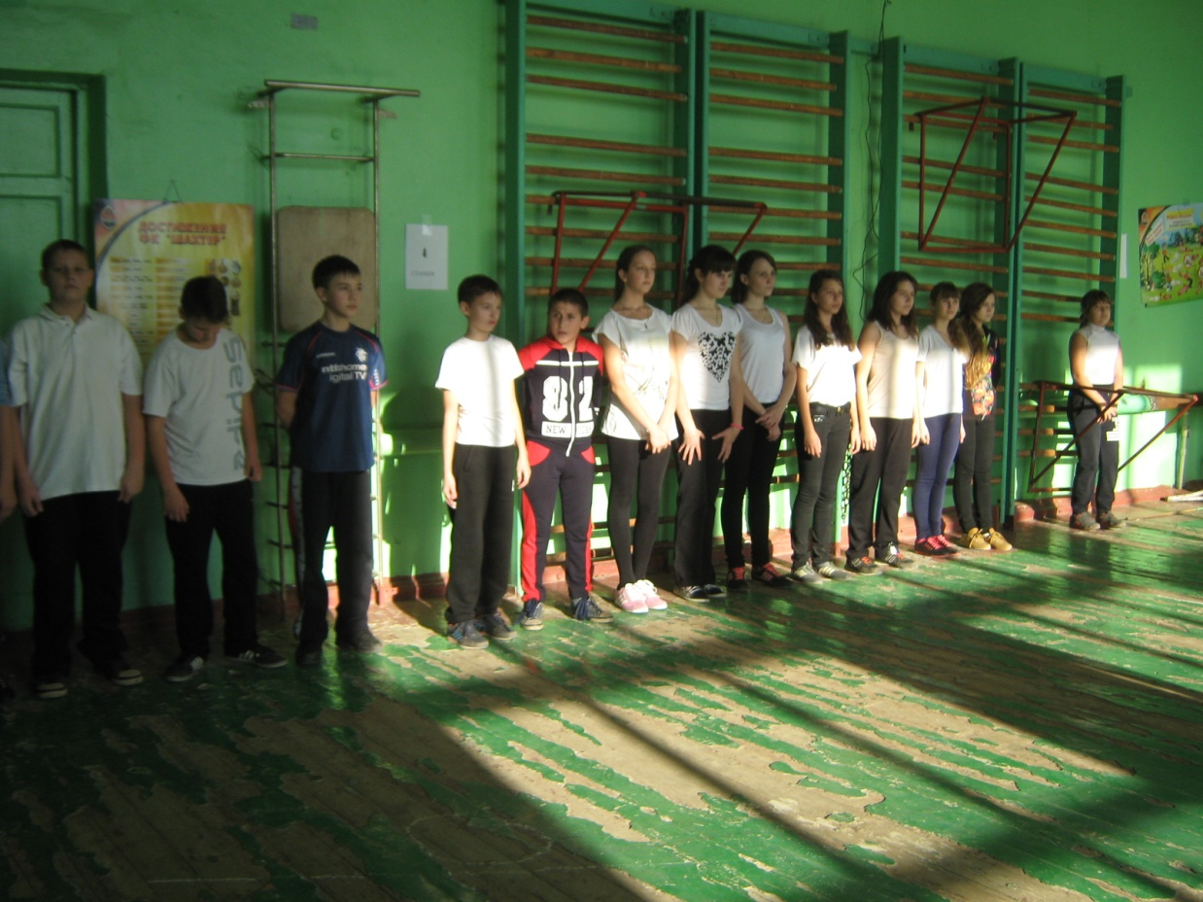
III. Заключительная часть
Упражнение на восстановление дыхания.
Пульсометрия
Подведение итогов урока.
Выставление отметок
Домашнее задание

Slide 13
